Slide 1
Финансовый менеджмент в системе управления организацией

Slide 2
Объект, предмет, методы финансового менеджмента
Объектом изучения являются денежные потоки.
Предметом этой науки является управление денежным потоком на микроэкономическом уровне, т.е. управление движением финансовых ресурсов хозяйствующего субъекта.
Методами исследования предмета финансового менеджмента являются:
научная абстракция,
анализ и синтез,
качественный и количественный анализ,
экономико-математическое моделирование финансовых процессов.

Slide 3
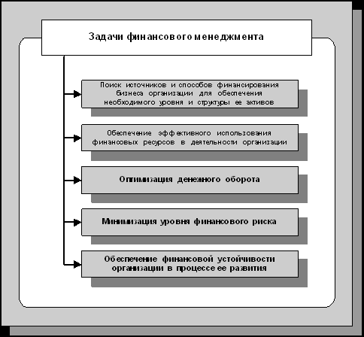
Цель и задачи финансового менеджмента
Финансовый менеджмент – процесс разработки и реализации управленческих решений, связанных с формированием, распределением и использованием финансовых ресурсов организации.
Цель финансового менеджмента – обеспечение устойчивого развития и капитализации (роста рыночной стоимости) организации.
Эта цель неразрывно связана с основной целью управления организацией в целом и реализуется с ней в единых процедурах.

Slide 4
Способы решения задач финансового менеджмента
1. Поиск источников и способов финансирования бизнеса организации для обеспечения необходимого уровня и структуры ее активов. Эта задача реализуется путем определения общей потребности в финансовых ресурсах организации на предстоящий плановый период, максимизации объема вовлечения собственных финансовых ресурсов, определения оптимальной структуры заемных средств и управления их привлечением.
2. Обеспечение эффективного использования финансовых ресурсов в деятельности организации. Эта задача реализуется путем оптимизации распределения сформированного объема финансовых ресурсов во времени и по направлениям деятельности организации.
3. Оптимизация денежного оборота. Эта задача решается путем управления денежными потоками организации в процессе кругооборота ее денежных средств, обеспечения синхронизации объемов поступления и расходования денежных средств по отдельным временным периодам, поддержания необходимого уровня ликвидности ее оборотных активов.
4. Минимизация уровня финансового риска. Эта задача достигается путем диверсификации видов операционной и финансовой деятельности, формирования оптимального инвестиционного портфеля, мониторингом конъюнктуры финансовых рынков, применения различных схем страхования финансовых активов.
5. Обеспечение финансовой устойчивости организации в процессе ее развития. Эта задача достигается путем формиро­вания оптимальной структуры капитала и активов организации и поддержанием необходимого уровня ее платежеспособности.

Slide 5
Принципы финансового менеджмента
1. Ориентированность на стратегические цели развития организации. Управленческие решения в области финансовой деятельности в текущем периоде не должны противоречить стратегическим целям организации.
2. Адаптивность. Финансовой менеджмент призван учитывать изменения факторов внешней и внутренней среды, конъюнктуры финансового рынка, ресурсного потенциала, форм организации производственной и финансовой деятельности, финансового состояния и других параметров функционирования организации.
3. Комплексность. Финансовый менеджмент как комплексная управляющая система связывает все управленческие решения в области формирования, распределения и использования финансовых ресурсов организации.
4. Интегрированность. Любое управленческое решение прямо или косвенно оказывает влияние на формирование денежных потоков и результаты финансо­вой деятельности, поэтому финансовый менеджмент непосредственно связан с общей системой управления организацией.

Slide 6
Содержание функций финансового менеджмента
Планирование – весь комплекс мероприятий по разработке и исполнению стратегических и оперативных финансовых планов и бюджетов организации и ее структурных подразделений.
Анализ – изучение и оценка степени выполнения финансовых планов и причин отклонений от запланированных показателей, результатов финансовой деятельности организации в целом и ее структурных подразделений в различных направлениях ее деятельности.
Регулирование – разработка и реализация комплекса мер, направленных на устранение возникших отклонений от плановых заданий, утвержденных нормативов и норм.
Контроль – создание системы внутреннего контроля, определение системы контролируемых показателей и контрольных периодов.
Каждая из этих функций может быть конкретизирована более целенаправленно с учетом специфики организации как объекта фи­нансового управления и основных форм ее финансовой деятельности.
С учетом осуществления такой конкретиза­ции в каждой организации строится многоуровневая функциональная система управления финансовой деятель­ностью.

Slide 7
Основные направления финансового менеджмента организации
Управление капиталом (пассивами) – определение потребности в капитале для финансирова­ния формируемых активов организации; оптимизация структуры капитала в целях обеспечения наиболее эффективного его использо­вания.
Управление оборотными и внеоборотными активами – формирование необходимого объема ресурсов организации, полученных за счет инвестированного в них капитала, способных обеспечить получение устойчивого дохода и рост рыночной стоимости организации, с учетом фактора времени и ликвидности.
Управление инвестициями – определение параметров инвестиционной деятельности организации; оценка инвестиционной привлекательности финансовых инструментов; выбор наиболее эффективных инвестиционных решений; определение источников финансирования инвестиций; формирование оптимального инвестиционного портфеля организации; мониторинг инвестиционного портфеля; поддержание оптимального уровня рисков и доходности по портфелю.
Управление денежными потоками – синхронизация и обеспечение сбалансированности притоков и оттоков денеж­ных средств организации, оптимизация использования денежных ресурсов для обеспечения ликвидности и финансовой устойчивости организации.
Управление финансовыми рисками – выявление, классификация и оценка финансовых рисков; определение величины допустимого уровня финансового рисков, принимаемых организацией; определение наиболее эффективных способов, методов и процедур минимизации рисков; разработка и реализация мероприятий по устранению и минимизации рисков.

Slide 8
Финансовый менеджмент как система управления
Финансовый менеджмент как система управления представляет собой совокупность финансовых отношений, возникающих в процессе движения финансовых ресурсов организации и их кругооборота, между структурными и функциональными подразделениями внутри самой организации и между организацией и ее внешними контрагентами.
Основными элементами системы управления финансовой деятельностью организации являются субъекты управления, объекты управления, принципы и функции управления, инструменты управления (финансовые методы, приемы и модели), используемые в практике управления финансами.

Slide 9
Субъект управления
В качестве субъектов управления (управляющая подсистема) финансовой деятельностью организации – выступают ее структурные и функциональные подразделения, деятельность которых взаимосвязана, взаимообусловлена и подчинена единой стратегической цели и задачам управления финансами (организационная структура управления финансами).
В зависимости от размеров организации и масштабов ее деятельности, организационная структура может существенно видоизменяться.
Общепринятым является создание в организации самостоятельных финансовых служб и дирекций, реализующих, в частности:
· финансовую стратегию и финансовую политику организации;
· составление и выполнение текущих финансовых планов и бюджетов;
· контроль оперативных финансовых решений

Slide 10
Объект управления
В качестве объектов управления (управляемая подсистема) финансовой деятельностью организации выступают совокупность финансовых ресурсов организации и источники их формирования, а также финансовые отношения, возникающие в процессе движения финансовых ресурсов и их кругооборота. В частности, объектами являются:
· активы и пассивы организации, формирующиеся в процессе текущей деятельности и осуществления инвестиций;
· денежные потоки, размеры которых зависят от внешних и внутренних факторов;
· финансовые результаты деятельности организации;
· финансовые риски.

Slide 11
Факторы, определяющие сложность управления финансовой системой
Сложность формирования и функционирования системы управления финансовой деятельностью организации определяется неоднородностью составляющих ее элементов, воздействием на нее факторов внешней среды, а также внутренних факторов, в частности, качеством финансового менеджмента организации, уровнем рисков, интересами собственников.
Финансовый менеджмент как орган управления представляет собой совокупность взаимосвязанных и взаимодействующих структурных подразделений. Для крупных организаций характерно выделение самостоятельной финансовой службы, возглавляемой финансовым директором. Финансовая дирекция (служба) может включать следующие структурные подразделения.

Slide 12
Организационное обеспечение финансового менеджмента
В процессе формирования организационной структуры финансового менеджмента исходят из объема финансовой деятельности организации, ее основных форм, функций финансового менеджмента, региональной диверсификации и других факторов.
Кроме того, при построении этой орга­низационной структуры должны быть обеспечены эффек­тивные связи между различными организационными подразделениями службы управления финансовой деятельностью, с одной стороны, и между подразделениями финансового менеджмента и других функциональных систем управления организацией, с другой.
Формируемую в структуре управления организацией систему связей между различными звеньями аппарата управления подразделяют на горизонтальные и вертикальные связи. Горизонтальные связи строятся как одноуровневые, а вертикальные – как многоуровневые, обеспечивающие иерархичность управления.
Процесс построения организационной структуры достаточно сложен. Не существует такой структуры, которая была бы оптимальной для всех ситуаций. Поэтому всякая организация на практике, в зависимости от условий (ее собственной стратегии, величины, ассортимента предоставляемых услуг и др.) может использовать различные варианты классических подходов, создавая оптимальный тип организационной структуры, наиболее приемлемый для нее в данный момент.

Slide 13
Центры ответственности
В финансовой структуре компании с целью оптимизации денежных потоков в зависимости от специфики и структуры бизнеса, а также от функций, выполняемых подразделениями, могут быть выделены центры ответственности (ЦО).
Центр ответственности – это элемент финансовой структуры компании, который выполняет хозяйственные операции в соответствии со своим бюджетом и обладает для этого необходимыми ресурсами.
Бюджет ЦО включает в себя только подконтрольные его руководителю статьи затрат и доходов. В качестве ЦО, как правило, выделяют:
компанию в целом,
ее отдельные структурные подразделения (цеха, отделы, работники)
или их группы.

Slide 14
Центры ответственности
1) центр нормативных затрат (ЦнЗ) – его руководитель отвечает за соблюдение нормативов затрат на производство продукции, работ или услуг (производственные подразделения, отдел закупок);
2) центр управленческих затрат (ЦуЗ) – его руководитель ответственен за соблюдение уровня расходов, запланированного в бюджете (например, бухгалтерия, административно-хозяйственный отдел (АХО), охрана). Как правило, к ЦуЗ относятся подразделения, с деятельностью которых связаны косвенные расходы предприятия;
3) центр доходов (ЦД) – обычно в качестве центров доходов выделяются подразделения, реализующие продукцию, работы и услуги. Руководитель центра доходов несет ответственность за размер выручки компании;
4) центр прибыли (ЦП) – его руководитель обладает полномочиями, позволяющими принимать управленческие решения, от которых зависит прибыль компании. Поскольку в данном случае контроль осуществляется над доходами и расходами, то, как правило, в ЦП выделяют подразделения, реализующие один или несколько проектов;
5) центр инвестиций (ЦИ) – в дополнение к полномочиям и ответственности руководителя ЦП руководитель ЦИ отвечает также за эффективность инвестиций.

Slide 15
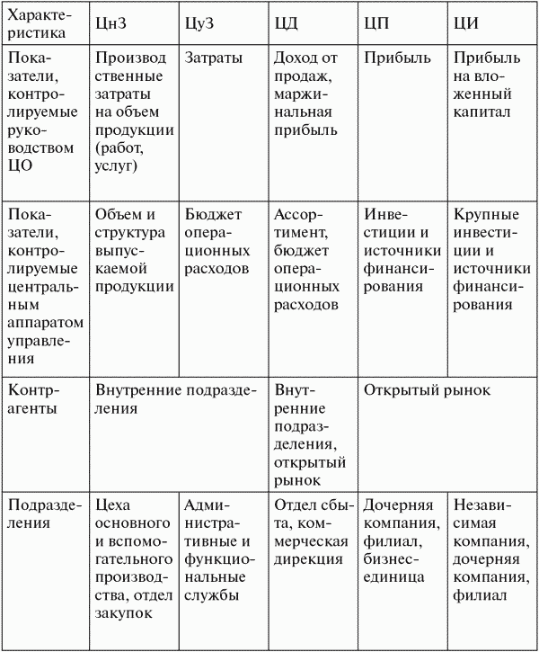
Классификация центров ответственности

Slide 16
Информационное обеспечение финансового менеджмента

Slide 17
Информационное обеспечение финансового менеджмента
Эффективность финансового менеджмента организации в значительной мере определяется используемой информационной базой и зависит от нее.
Информационное обеспечение финансового менеджмента представляет собой совокупность информационных ресурсов организации, используемых в процессе принятия управленческих решений.
В систему информационного обеспечения входят нормативно-правовые акты, статистические и справочные данные, а также финансовая отчетность организации (СФО или МСФО).
Информационное обеспечение организации формируется за счет внешних и внутренних источников.

Slide 18
Система показателей формируемых из внешних источников
1. Макроэкономические показатели – служат основой проведения анализа и прогнозирования условий внешней среды функционирования организации для принятия стратегических решений в области финансовой деятельности.
2. Показатели, характеризующие конъюнктуру рынка. Система нормативных показателей этой группы служит для принятия управленческих решений в области формирования портфеля долгосрочных финансовых инвестиций, осуществления краткосрочных финансовых вложений и некоторых других аспектов финансового менеджмента.
3. Показатели, характеризующие деятельность контрагентов и конкурентов. Источником формирования показателей этой группы служат публикации отчетных материалов в прессе (по отдельным видам хозяйствующих субъектов такие публикации являются обязательными), соответствующие рейтинги с основными результативными показателями деятельности (по банкам, страховым компаниям), а также платные бизнес-справки, предоставляемые отдельными информационными компаниями (получение такой информации должно осуществляться только легальными способами).
4. Нормативно-правовые акты – учитываются в процессе подготовки финансовых решений, связанных с особенностями государственного регулирования финансовой деятельности организации.

Slide 19
Система показателей формируемых из внутренних источников
Система внутренней информации характеризует финансовое состояние организации в текущем времени.
1. Показатели, характеризующие финансовое состояние и результаты финансовой деятельности организации в целом – применяются в процессе финансового анализа, планирования, разработки финансовой стратегии и политики по основным аспектам финансовой деятельности. Формирование системы показателей этой группы основывается, прежде всего, на данных финансового учета организации.
2. Показатели, характеризующие финансовые результаты деятельности отдельных структурных подразделений организации. Система этой группы показателей используется для текущего и оперативного управления финансовой деятельностью организации. Формирование системы показателей этой группы основывается, прежде всего, на данных организуемого в организации управленческого учета.
3. Нормативно-плановые показатели, связанные с финансо­вым развитием организации. Эти показатели используются в процессе текущего и оперативного контроля за ходом осуществления финансовой деятельности и формируются по следующим двум блокам:
· система нормативов, регулирующих финансо­вое развитие организации (нормативы соотношения отдельных видов активов и структуры капитала, нормативы удельного расхода финансовых ресурсов и затрат и т.п.);
· система плановых показателей финансового развития организации. В состав показателей этого блока включается вся совокупность показателей текущих и оперативных финансовых планов всех видов.

Slide 20
Бухгалтерская отчетность
В системе информационного обеспечения особую роль играет финансовая (бухгалтерская) отчетность организации. Она представляет собой достаточно объективную и достоверную информационную базу, с помощью которой можно сформировать мнение об имущественном и финансовом положении организации. В соответствии с действующим законодательством бухгалтерская отчетность является открытым источником информации, а ее состав и формы представления унифицированы.
Законодательством Российской Федерации регламентирован следующий состав бухгалтерской отчетности:
· Бухгалтерский баланс (форма №1)
· Отчет о прибылях и убытках (форма №2)
· Отчет об изменении капитала (форма №3)
· Отчет о движении денежных средств (форма №4)
· Приложение к бухгалтерскому балансу (форма №5)
· Отчет о целевом использовании полученных средств (форма №6)
Кроме того, в состав годовой отчетности помимо указанных форм входят:
· Пояснительная записка
· Аудиторское заключение

Slide 21
Информационное обеспечение финансового менеджмента
Внешние источники
Макроэкономические показатели
Показатели конъюнктуры рынка
Внутренние источники
Показатели финансового состояния и результатов финансовой деятельности организации
Показатели деятельности контрагентов и конкурентов
Нормативно-правовые акты
Показатели финансовых результатов деятельности структурных подразделений
Информационное обеспечение
Нормативно-плановые показатели финансо­вого развития организации

Slide 22
Перечень унифицированных документов финансового(бухгалтерского)отчета
Форма 1
Бухгалтерский баланс
Форма 2
Отчет о прибылях и убытках
Форма 3
Отчет об изменении капитала
Форма 4
Форма 5
Форма 6
Отчет о движении денежных средств
Приложение к бухгалтерскому балансу
Отчет о целевом использовании полученных средств
Пояснительная записка
Аудиторское заключение

Slide 23
Структура финансового менеджмента: вывод
Структура финансового менеджмента тесно связана со структурой бухгалтерского баланса, как основной формой, отражающей имущественное и финансовое состояние предприятия.
Финансовый менеджмент направлен на разработку финансовой политики, включает стратегический и тактический финансовый менеджмент и позволяет принимать и реализовывать финансовые решения и представляет собой систему управления финансовыми потоками предприятия, нацеленную на реализацию его долгосрочных финансовых целей и позволяющую обеспечить финансирование расширенного производства.

Slide 24
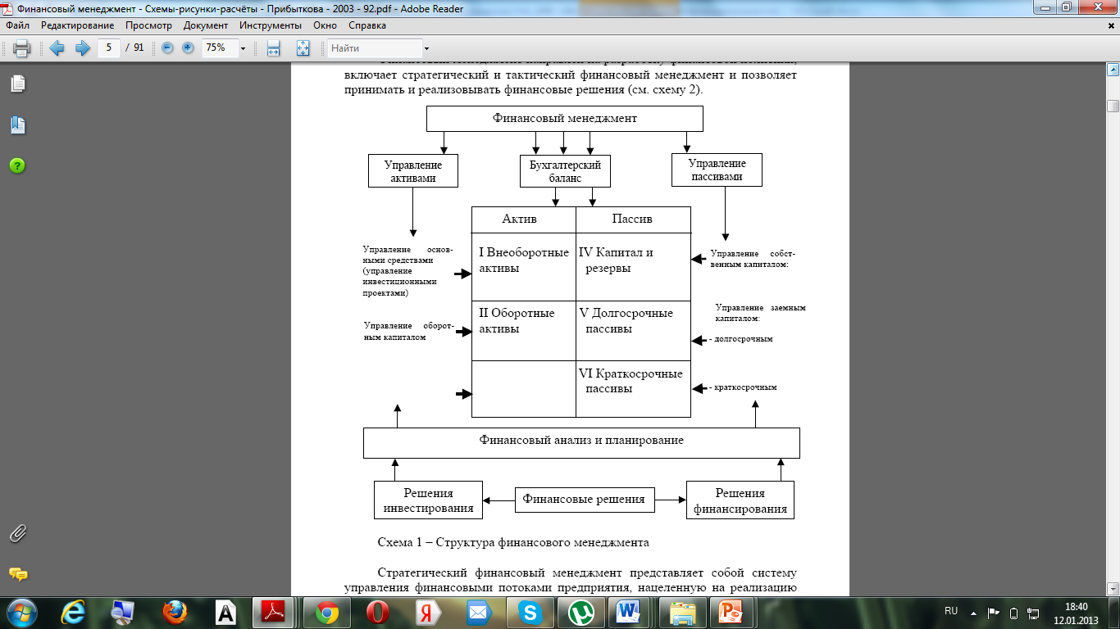

Slide 25
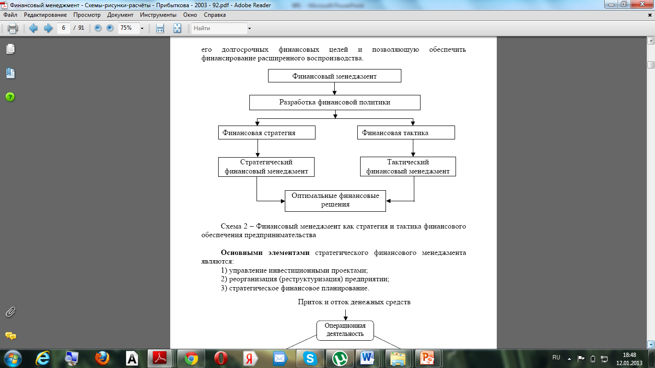

Slide 26
Вывод
главной целью финансового менеджмента является максимизация благосостояния собственников предприятия в текущем и перспективном периоде, обеспечиваемая путем максимизации его рыночной стоимости (финансовой устойчивости).

